Slide 2
打造开源的.NET Core微服务解决方案
DEV 302
张善友/梁桐铭
MVP

Slide 3
目录
Microsoft Tech Summit 2018 微软技术暨生态大会
.NET微服务架构指南
Service Fabric 介绍
52ABP介绍
基于Service fabric + Ocelot + Identity Server4 + 52ABP打造微服务平台
Identity Server 4介绍
Ocelot介绍

Slide 4
.NET微服务架构指南
Microsoft Tech Summit 2018 微软技术暨生态大会

Slide 5
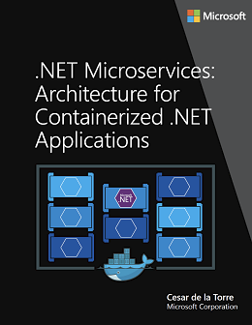
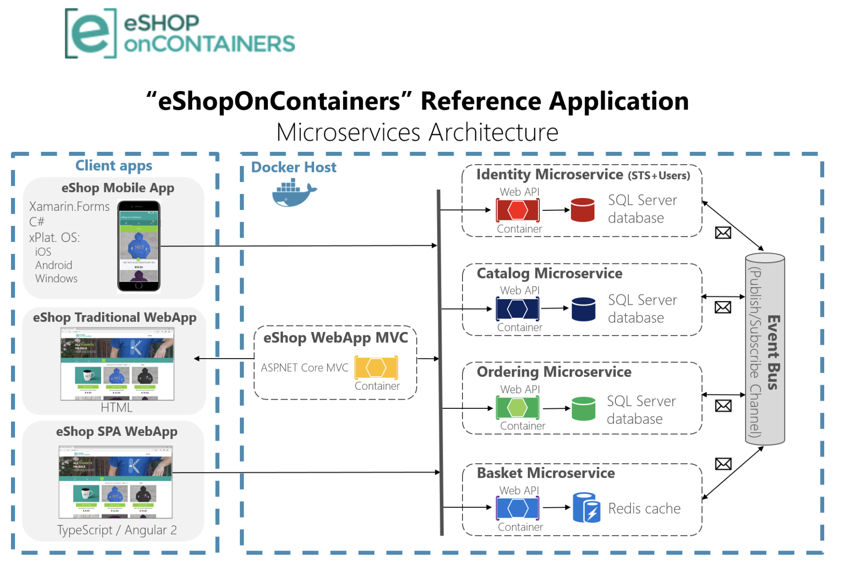
.NET微服务架构指南
eBook
aka.ms/MicroservicesEbook
覆盖下列主题：
领域驱动设计模式
领域模型 (Aggregates, Entity, VO, etc.)
简单的 CQRS
Dapper MicroORM for queries
Commands and Mediator patter
领域事件(在同一个微服务内)
微服务
Integration Events (跨多个微服务)
Multi-container docker-compose.yml
Swagger w/ Swashbuckle
Security (Authentication/Authorization) with tokens from IdentityServer4 wrapping ASP.NET Identity
Reference application
aka.ms/MicroservicesArchitecture

Slide 6

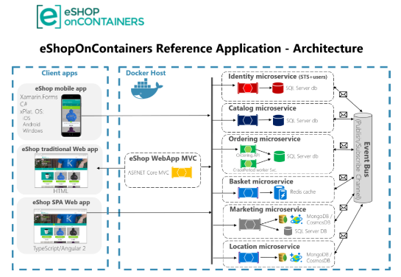
.NET微服务架构指南
Free eBook (250+ page)
aka.ms/MicroservicesEbook
Reference application
aka.ms/MicroservicesArchitecture

Slide 7
新 模式 和 新 技术
Microservices
Docker Containers
Autonomous
Bounded Context
Linux Containers
Docker Image
Nomad & addressable services
Docker Host
API Gateway
Isolated
Docker Registry
Decoupled
Windows Containers
Async. communication
RabbitMQ
Hyper-V Containers
Docker Hub
Events
Azure Container Registry
Event Bus
Message Brokers
Azure Service Bus
Service Discovery
Health Checks
NServiceBus
Orchestrators
Transient Failures Handling
MassTransit
Commands
Resiliency
Brighter
Azure Service Fabric
Stateful Services
Retries with Exponential Backoff
Actors
Domain-Driven Design
Circuit Breakers
Polly
Azure Container Service
CQRS simplified
Kubernetes
Aggregates
Domain Entity
Docker Swarm
Domain Events
Mesos DC/OS
Mediator

Slide 8
Microservices != Containers
但是他们天生一对… ☺

Slide 9

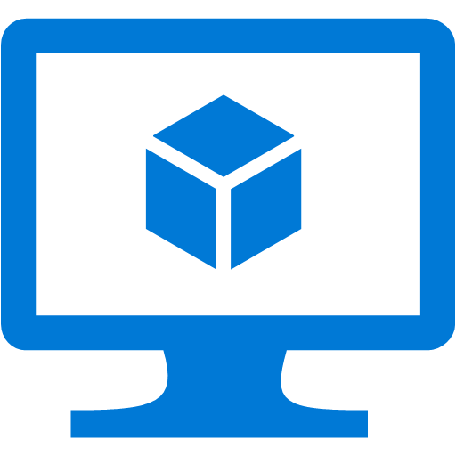
单体应用程序
微服务应用程序
单体应用程序在一个进程中运行所有的功能.
通过部署应用程序的多个实例进行扩展
App 1
微服务应用程序把功能分割为更小粒度的服务.
通过独立部署各个服务的方式扩展，每个服务可以独立进行扩展
App 1
App 2
Independent deployment of microservice
Coarse-grained density of apps/services
Fine-grained density of services
Need to deploy the full application

Slide 10
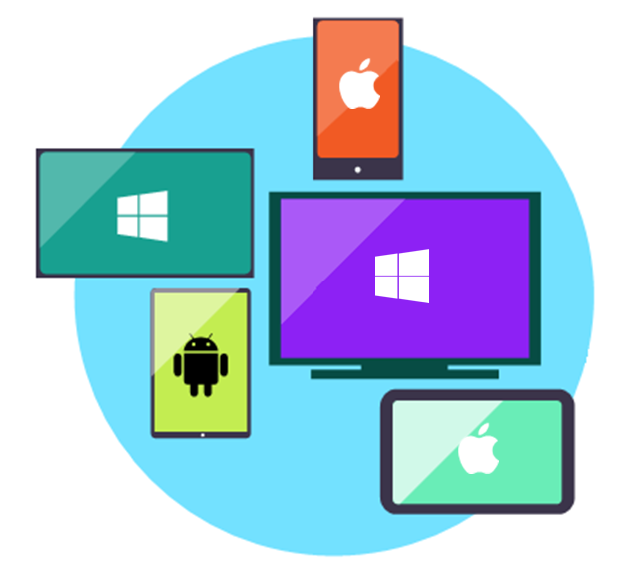
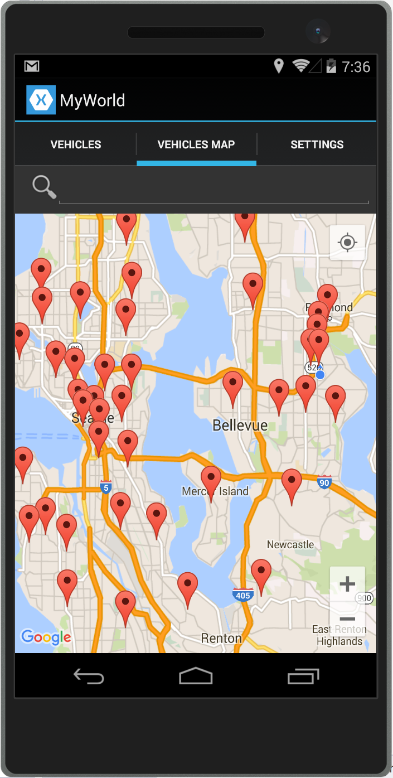
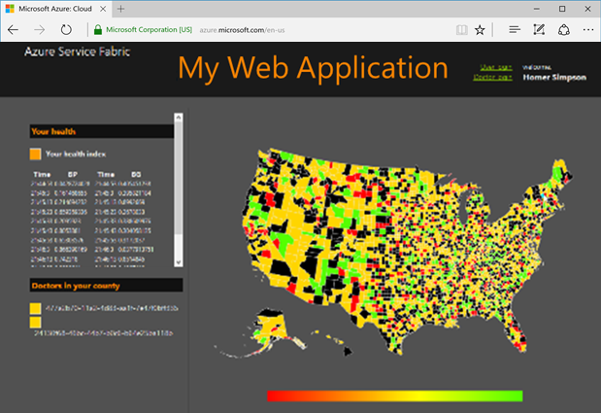

单体应用的数据
微服务的数据
单个数据库包含了所有的数据
分层
每个微服务有自己的数据
远程通常存储冷数据
Web Tier
Services Tier
Cache doesn’t help much for massive data ingress (Events, IoT, etc.)
Mobile
apps
Web presentation services
Cache Tier
Database servers are usually the bottleneck
Stateless services
SQL DB
or
No-SQL
Stateful services
Data Tier
SQL
[…]
Monolithic Databases are shared across services.
Stateless services
with
separate stores
Each microservice owns its model/data!

Slide 11
微服务关键模式
直接访问 vs. API Gateway
服务健康检查
弹性云应用程序:
指数退避和 Circuit breaker 进行重试
异步. 发布/订阅 (Event Bus)
使用协调器进行扩展

Slide 12
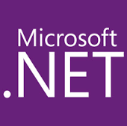










Orchestrator’s 集群管理微服务/容器
App 1
App 2
My Docker Images
集群提供:
高可伸缩性
高可用和弹性
每台主机的高密度部署
My ASP.NET Core Services
Official Docker Images
https://hub.docker.com
Cluster of
Nodes/Hosts
VM
or

Slide 13
Service Fabric 介绍

Slide 14
什么是Service Fabric？
集群 – 用于创建资源池
托管和环境抽象 – 运行你自己的工作负载
高可用 – 检测和处理故障
编排 – 管理要求的状态配置
管理后台 – 升级和健康监控
编程模型 – 微服务应用平台
可靠和低延迟 – 支持有状态的工作负载
集成解决方案 – 所需工具都已经集成
久经考验 – 已经使用大约10年
Notes:
首先是一个资源池集群，并对托管环境进行了抽象，可以让你运行自己的任意工作负载。
这个集群是高可用的，会自动检测和处理故障。
这个集群可以用来编排你的工作负载。
SF提供了一个简单的管理后台可以用来监控集群的状况。
相对于类似产品，SF的一大特点就是提供了独有的编程模型（当然并没有强制你使用）
通过这个编程模型，可以极大降低开发高可靠低延迟的分布式系统的门槛。
和所有微软产品一样，SF是一个全家桶，把你需要的东西都集成好，开箱即用。
SF虽然上市才几年，但是在微软内部已经使用了大约10年了。所以说是极其成熟和稳定的。

Slide 15

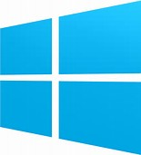

Azure Service Fabric：运行在任何地方
Lifecycle
Management
Always On Availability
Orchestration
Programming Models
Health & Monitoring
Dev & Ops Tooling
Auto
scaling
Dev Box
Azure
On Premise
Data centers
Other Clouds

Slide 16
Azure Service Fabric：运行任何程序
Web Apps
Reliable Actors (Java/C#)
Guest Executables
(Any Code)
Reliable Services (Java/C#)
Containers
(Windows Containers & Docker)
Lifecycle
Management
Always On Availability
Orchestration
Programming Models
Health & Monitoring
Dev & Ops Tooling
Auto
scaling
Dev Box
Azure
On Premise
Data centers
Other Clouds

Slide 17
Identity Server 4介绍

Slide 18
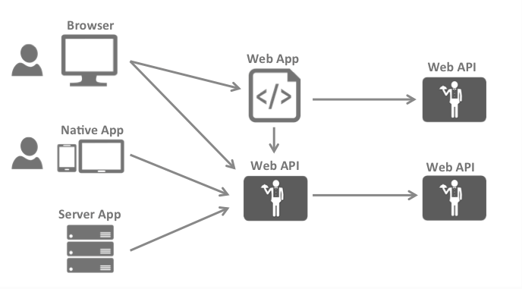
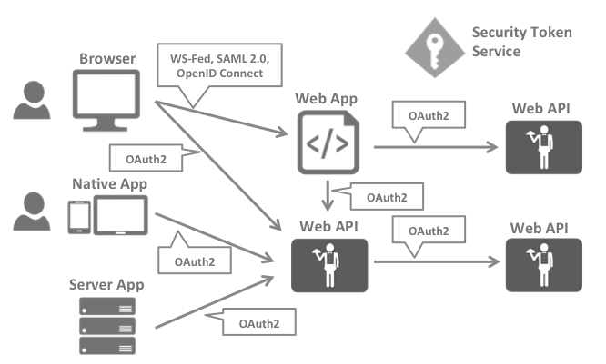
身份认证架构的演变
开发过程中常见的交互
浏览器与Web应用程序通信, B/S
浏览器与web API通信 B/S
基于浏览器的应用程序与Web API通信（有时是独立的，有时代表用户）electron node-webkit H/S
桌面程序程序与Web API通信 C/S
后台Service与web API通信 S/S
Web API与Web API通信（有时是独立的，有时代表用户）S/S

Slide 19
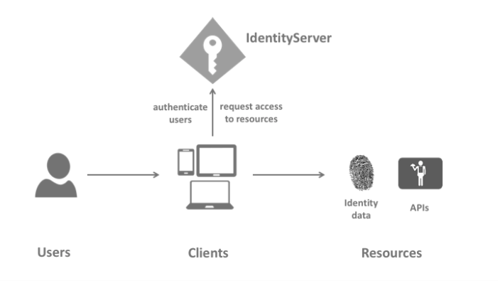
Users 用户
使用客户端访问微服务资源的人。
Clients 客户端
请求令牌的软件，用于验证用户（请求身份令牌）或访问微服务的程序（请求访问令牌）。
如：Web应用程序，本地移动或桌面应用程序，SPA，服务器进程等。
Resources（微服务） 资源
想要使用IdentityServer保护的资源 - 您的用户的身份数据或API。
（每个资源都有1个唯一的名称 - 客户端使用这个名称来指定他们想要访问的资源。）
Identity Data 身份资源
用户的标识符，可以包含其他身份数据。
Access Token 访问令牌
访问API资源的令牌。包含有关客户端和用户的信息（如果存在）。API使用该信息来验证授权并判断是否可访问其数据。

Slide 20
为什么基于Identityserver4
基于.NET Core 和ASP.NET Core ,.NET基金会项目
开源（Apache 2.0） https://identityserver.io/
长期的发展，成熟稳定，文档相对详尽
支持完整的OpnenID Connect和OAuth2 规范，OpenID基金会认证
具有良好的封装性和扩展性

Slide 21
Ocelot介绍

Slide 22
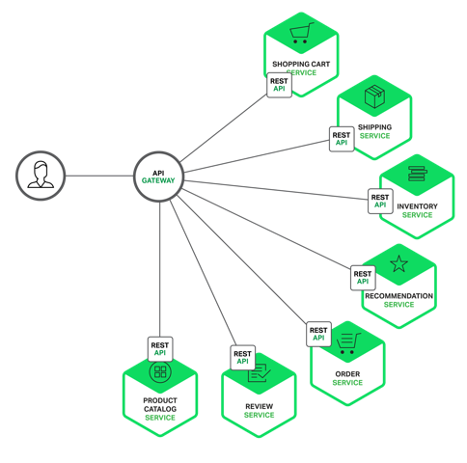
API网关通信
简化沟通方式
API网关对所有微服务提供单一的访问点
安全性
对客户端隐藏了服务发现和服务版本
阻止大规模攻击，包括SQL注入，XML解析漏洞和DoS攻击
验证token, certificates和其他credentials
混合通讯协议
API网关翻译并支持不同的通讯协议
调用频率，跨域，缓存配置

Slide 23
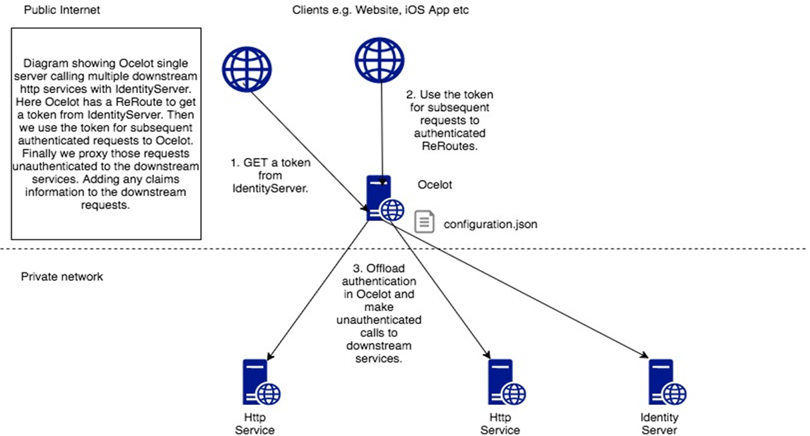
为什么基于Ocelot
基于.NET Standard 2.0
开源 MIT http://threemammals.com/ocelot
长期的发展，成熟稳定，文档相对详尽
具有良好封装性和扩展性

Slide 24
52ABP介绍

Slide 25
52ABP介绍
52ABP是一个整合了前后端的强力框架， 后端是对.NET Core和ABP框架进行了二次的封装和整合 前端是在Angular的基础上整合了Ng-Zorro、Ng-alain等组件 架构层面也是一个基于DDD(领域驱动设计)的经典分层架构 目的是成为一个强大的基础设施符合国人开发习惯的框架现代WEB应用框架。
52有两个意思,中文谐音“我爱”，52源自DC漫画也代表重启、刷新的意思。

Slide 26
ABP的底层提供的机制
依赖注入
(DI)
仓储服务
模块化
授权
验证
审计日志
工作单元
异常处理
日志功能
多语言
自动映射(AutoMapper)
动态Web Api
动态JavaScript Ajax代理
多租户(Saas)
缓存处理
后台作业
数据过滤器
领域事件
单元和集成测试

Slide 27
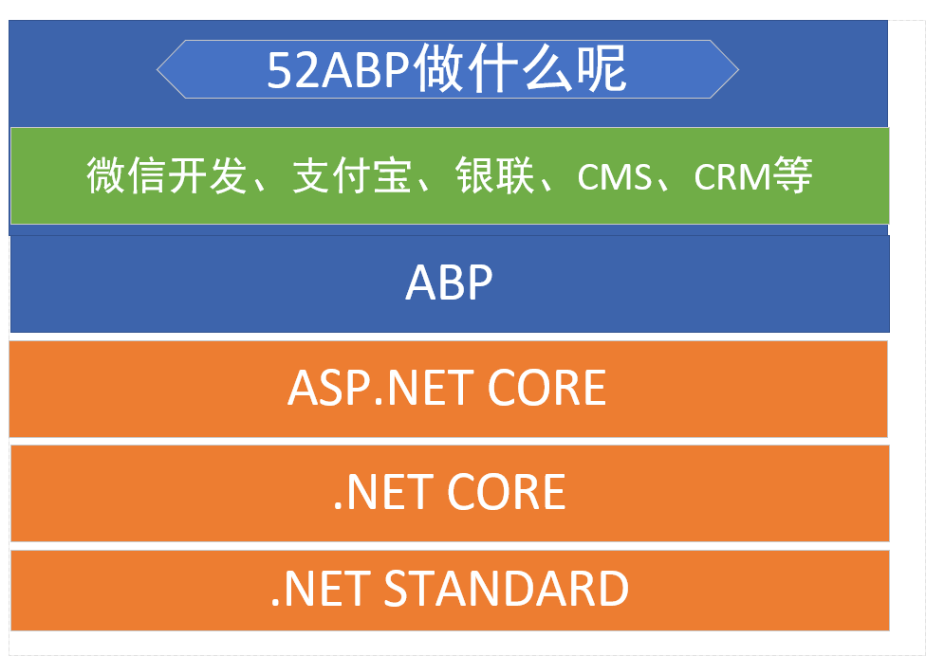

Slide 28
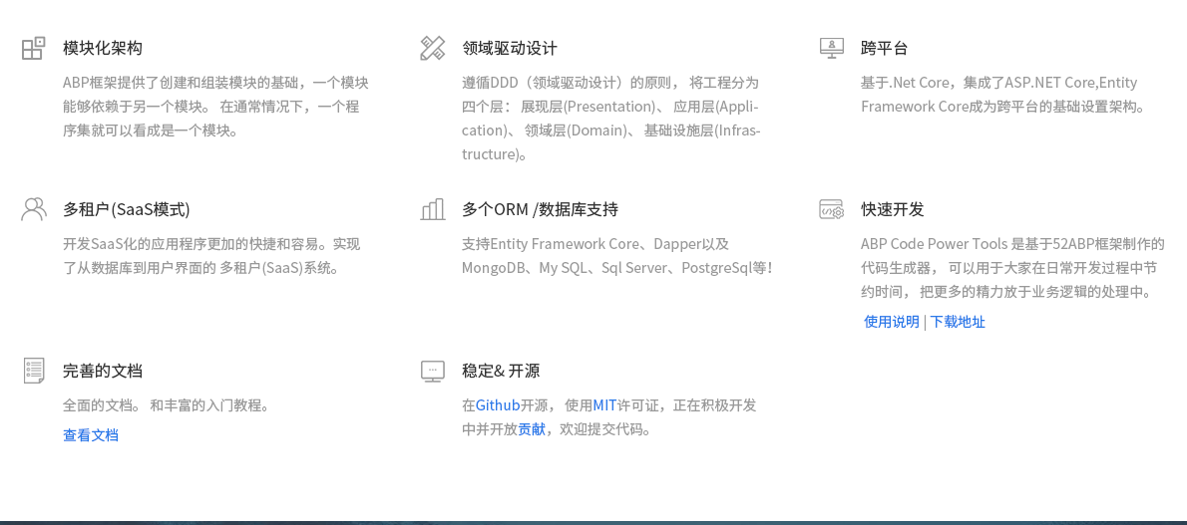
52ABP的特点

Slide 29
客户端（Client）
浏览器
微信
小程序
APP
登录认证
权限验证
展现层（Presentation）
DTO
ASP.NET MVC
ASP.NET Web API
数据验证
异常处理
应用程序层（Application）
日志记录
Application Services
Auto Mapper
缓存管理
领域服务层（Domain）
事务处理
Entities(实体)
值对象
领域服务
领域事件
仓储接口
工作单元
键值设置
依赖注入
基础设施层（Infrastructure）
多租户支持
仓储服务
Entity Framework
Mongo DB
Redis 缓存
Dapper
多语言支持
版本控制
Sql Server
My Sql
Oracle
Mongo DB
Postgre Sql
基础独立的组件
Notes:
Presentation ASP.NET MVC ASP.NET Wweb API
Application 应用程序层 Application Services AutoMapper
领域层 （Domain） Entities 值对象 领域服务 领域事件 仓储接口 工作单元
基础设施层 （Infrastructure） 仓储服务 Entity Framework MongoDB Redis 缓存 Dapper
登录认证
权限验证
数据验证
异常处理
日志记录
缓存管理
事务处理
键值设置
依赖注入
多租户支持
多语言支持
规模支持
版本管理

Slide 30

合格的企业级业务开发框架
业务基础框架组件的功能:
1、基础框架组件独立、通用，可用于多个不同项目。
2、对项目实现模块化开发提供了支持，每个模块，可单独指定数据库。
3、对DDD的技术实现进行了封装，让项目以极精简的代码，专注于业务领域。
4、（SaaS）多租户支持，每个租户的数据自动隔离，业务模块开发者不需要手动操作TenantId。
5、集成ASP.NET Identity，实现登录认证、功能权限授权&验证、角色和用户管理。
6、集成Log4Net或者Nlog，实现日志记录。
7、集成AutoMapper，实现Dto类与实体类的双向自动转换。
8、实现UnitOfWork模式，为应用层和仓储层的(会写数据库的)方法自动实现数据库事务。
9、可通过ApplicationService的方法自动建立相应的WebApi方法，ajax可直接调用，不需要写ApiController和Action
10、调用ApplicationService的方法时，自动验证权限和参数有效性(用相应的Attribute标注)。
11、实现一系列扩展方法，简化编码。

Slide 31
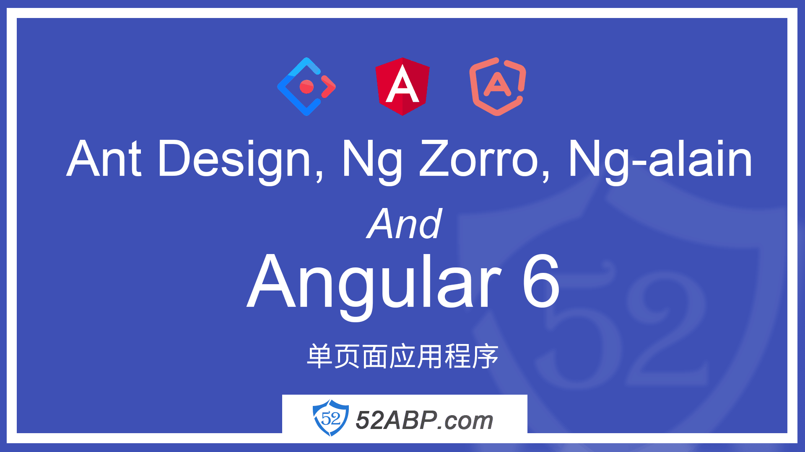
前后端分离

Slide 32
基于Service fabric + Ocelot + Identity Server4 + 52ABP打造微服务平台

Slide 33
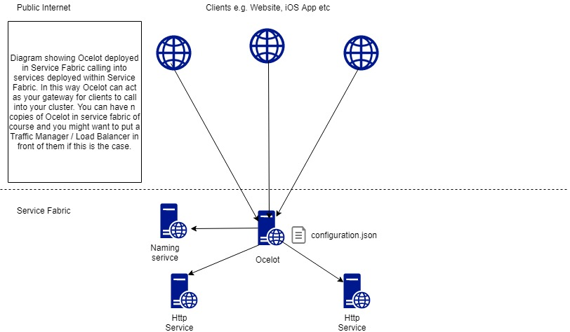
Service Fabric 集成Ocelot

Slide 34
Microsoft Tech Summit 2018 微软技术暨生态大会
Other ServiceA
Other ServiceB
….
Ocelot Gateway
客户端（Client）
浏览器
微信
小程序
APP

Slide 35
NanoFabric-ServiceFabric 操作手册
仓库地址：https://github.com/geffzhang/NanoFabric-ServiceFabric
名称 | 端口号
IdentityServer 4 | 8720
Ocelot | 8492
52ABPAPI | 10090
52ABPClient | 10091
ServiceA | 30001

Slide 36
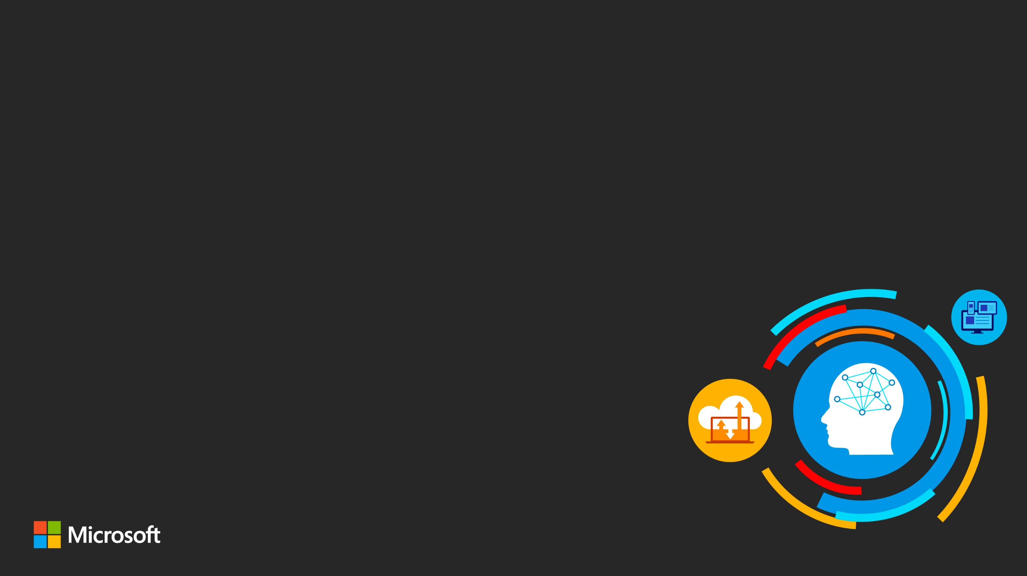
10月26日APP304 17:00 《Microservices with Azure Service Fabric》
10月27日INFL07 10:00 《Service Fabric开发入门》–朱永光
10月27日APP304 13:00 《来自一线的Service Fabric开发实践 》–朱永光

Slide 37
10月25日DEV302 14:00 《打造开源的.NET Core微服务解决方案》
10月25日APP302 15:00 《企业级容器交付-微软研发云与Azure Kubernetes服务应用部署》
10月26日 DEV203 13:00 《基于 .Net Core 的微信快速开发和持续集成》
10月27日 DEV301 11:00 《用Visual Studio玩人脸识别》
10月26日 APP306 14:00《跨平台App + Azure = 现代视频应用》
10月26日 DEV305 15:00《devcloudx基于Azure和TFS的DevOps实践》
10月26日DEV304 16:00《基于Azure API Management与IdentityServer4打造开放平台之探索》10月26日
10月27日 AZRS301 9:00 《Azure Stack，您K8S的最佳拍档 》
10月25日AI007 17:00 《博彦以太智能对话平台解决方案》
10月26日 DEV303 14:00《Azure区块链应用开发与实践》
10月27日 DEV307 16:00 《用微软RDS服务快速构建游戏用云电脑》

Slide 38
专家面对面
欢迎您移步至教室外答疑区
和本场讲师进行更多沟通与交流

Slide 39


讲师的激情因您的鼓励而愈发澎湃， 立即提交反馈即有机会获得精美礼品。

